Slide 1

Улицы имени Героев Великой Отечественной войны.
Презентация Елаш Киры.

Slide 2
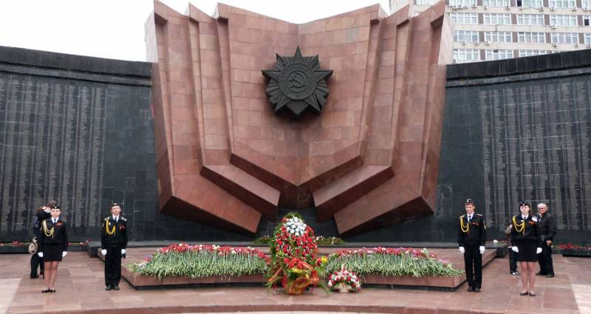
Великая Отечественная Война началась 22 июня 1941 г. Весь народ встал на защиту страны. Наверное, нет не одной семьи, которая бы не потерла в этой войне одного из родственников.
В Хабаровске, на мемориале на площади Славы высечены фамилии 19 тысяч наших земляков. Изо дня в день мы ходим по улицам, названным в честь героев Великой Отечественной войны.

Slide 3
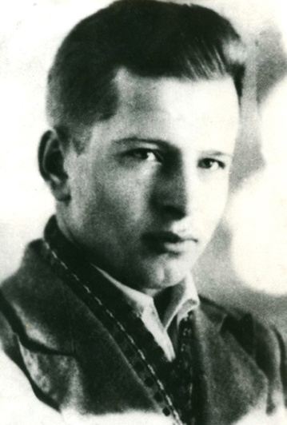
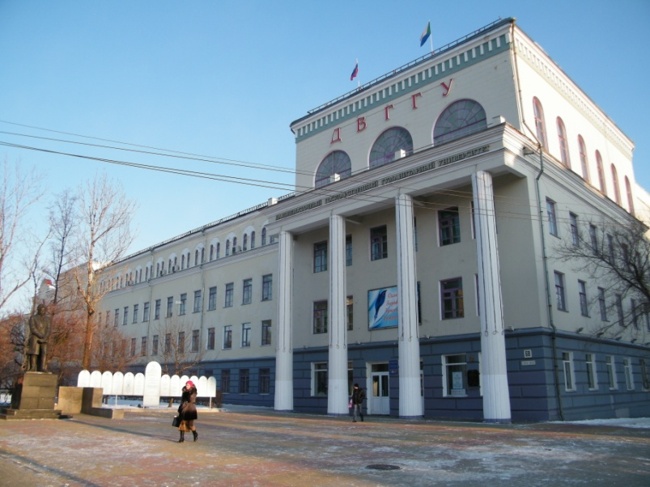
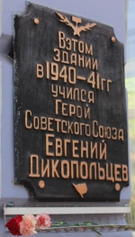
Дикопольцев Евгений Алексанрович ( 1921 – 1943)
В 1940 г. Евгений Дикопольцев поступил на физико-матемачитеский факутельтет Хабаровского педагогического института. А в феврале 1942 г. был призван на фронт в роту связи 1334-ого стрелкового полка. За участие в Сталинградской битве получил свою первую наград, вторую – за участие в боях на Курской дуге. В боях за реку Днепр сержант Дикопольцев двое суток под непрерывной бомбежкой исправлял обрывы линии связи. Был смертельно ранен и не смог срастить порванный снарядом провод. Тогда Евгений взял концы оборванного провода в рот. Связь заработала. Так его и нашли товарищи по роте.
Имя Е. А. Дикопольцева золотыми буквами начертано на мемориальных плитах Краснознаменной академии связи в Санкт-Петербурге, в зале Воинской славы на Мамаевом кургане в Волгограде, на Стене Памяти площади Славы в Хабаровске. В 1975 г. улица Саперная в г. Хабаровске была переименована в улицу имени Евгения Дикопольцева.

Slide 4
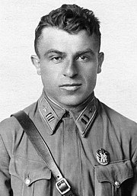
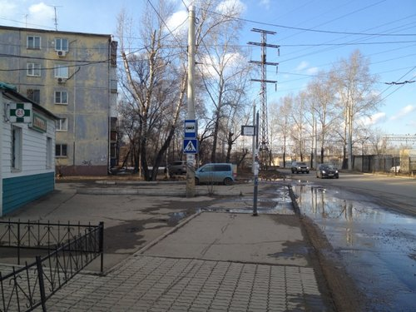
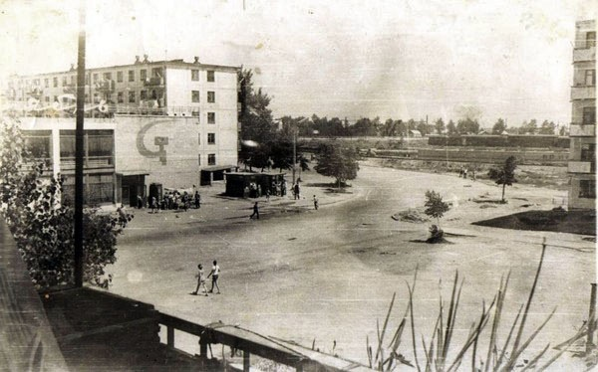
Дмитрий Леонтьевич Калараш (1911-1942)
Родители двухлетнего Дмитрия отправились на Дальний Восток, в Амурскую область в 1913году, но вскоре трагически погибли и мальчик оказался в детском доме. Затем были три курса Хабаровского педагогического техникума. Но Дмитрий Калараш мечтал о небе и в 21 год окончил летную школу в городе Борисоглебск и стал летчиком-испытателем.
Когда началась Великая Отечественная война, Дмитрий Калараш уже через пять дней принял первый воздушный бой, сбив два самолета противника. Всего он совершил 262 боевых вылета, сбив 20 самолетов противника. Последним для него стал бой в небе над нынешним г.Сочи 29 октября 1942 года. Подполковник Калараш со своим ведомым капитаном Щировым встретили 14 вражеских самолетов. В неравном бою самолет Як-7 Дмитрия Леонтьевича получил повреждения и рухнул. Сам Калараш спрыгнул на парашюте, но позже скончался от ран. За свой подвиг посмертно был удостоен звания Героя Советского Союза.
15 апреля 1975 в недавно отстроенном Первом микрорайоне появилась улица Калараша.

Slide 5
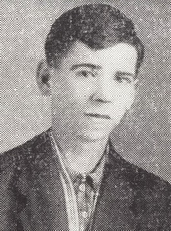
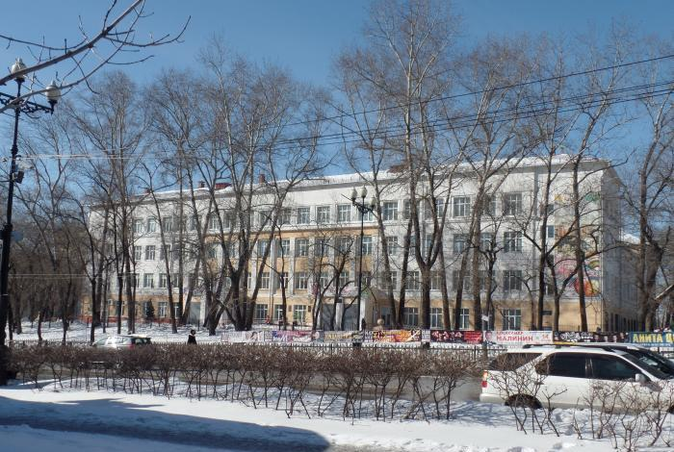
Василий Галактионович Шелест (1923-1943)
Василий Шелест родился в Амурской области, а в школу пошел уже в Хабаровске, после работал на заводе «Дальдизель». Когда началась война, пошел учиться в Хабаровское пулеметно-минометное училище, с августа 1943 года на фронте. Командир пулеметного взвода мотострелкового батальона 53-й танковой бригады младший лейтенант Шелест погиб при форсировании Днепра, отбивая атаки противника на завоеванной земле. Сам Шелест уничтожил более 30 фашистов, остальных обратил в бегство, но и сам погиб от осколка мины. Звание Героя Советского Союза присвоено 3 июня 1944 года посмертно. А в 1975 году в его честь была переименована улица Магистральная.
Школа №15, которую заканчивал Василий Шелест, сегодня носит имя школы пяти Героев Советского Союза. Эти мальчики, будущие герои закончили 15-ю школу в разные годы и встречались только в школьных коридорах еще до войны. Их имена стали в один ряд уже на мемориальной доске, которая нынче установлена на здании школы. О них здесь знает каждый - от первоклассника до выпускника.
Это - Савелий Носов, Евгений Полтавский, Владимир Тимощук, Василий Шелест и Виктор Яшин.

Slide 6
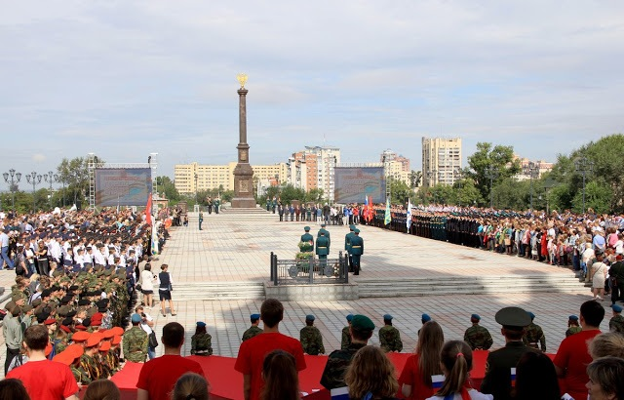
Воинские части, сформированные на Дальнем Востоке, участвовали в обороне Москвы, Ленинграда, в боях за Сталинград и на Курской дуге. Освобождали Польшу, Венгрию, Чехословакию, штурмовали Берлин. Восемь дальневосточных соединений заслужили почетное звание гвардейских. Героизм 79 земляков отмечен высоким званием Герой Советского Союза, 42 из них хабаровчане.
Сохраненить память о тех, кто отдал свою жизнь во имя свободы и независимости Отчизны, самое малое, что мы можем сделать.
Город воинской славы
В 2012 году Хабаровск был удостоен почетного звания «Город воинской славы» благодаря мужеству, стойкости и героизму хабаровчан. И позже была установлена одноименная стелла.

